Slide 1
Introdução ao software R
https://bit.ly/2VCtqGk
Vander Fillipe de Souza

Slide 2
Introdução ao R
R é uma linguagem e também um ambiente de desenvolvimento integrado
R é livre e não oferece garantias
A comunidade do R é bem ativa e amigável.

Slide 3
Links
https://www.r-project.org/
https://www.r-bloggers.com/
https://rseek.org/
https://stackoverflow.com/questions/tagged/r
https://ridiculas.wordpress.com/
http://r-br.2285057.n4.nabble.com/

Slide 4
R
Software Base;
Calculadora, Operadores Lógicos e Comandos de Decisão;
Importação de Banco de Dados;
Criação de Objetos;
Uso de Funções.
RStudio
Software Complementar;
Múltiplas Janelas;
Auto completar e atalho para ‘Help’;
Destaque de elementos do código;

Slide 5
Termos Importantes
Script (ou rotina)
Objetos
Case-sensitive
Sobreposição
Funções
Parâmetros
Pacote
Repositório (cran e bioconductor)

Slide 6
Pacote “X”
“Função A”
(
,
, ... ,
)
Parâmetro “a”
Parâmetro “b”
Parâmetro “n”
“Função B”
(
,
, ... ,
)
Parâmetro “a”
Parâmetro “b”
Parâmetro “n”
.
.
.
“Função N”
(
,
, ... ,
)
Parâmetro “a”
Parâmetro “b”
Parâmetro “n”

Slide 7
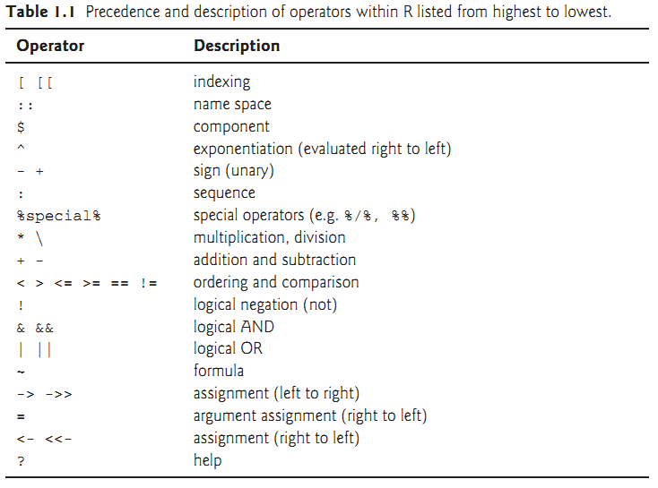

Slide 8
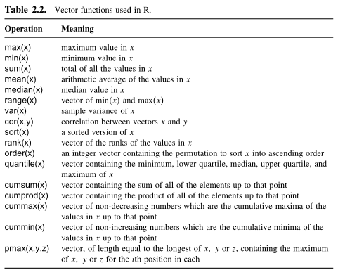
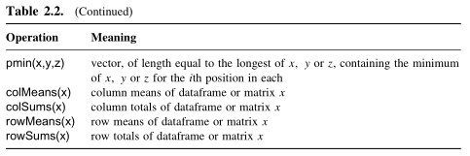
Funções

Slide 9
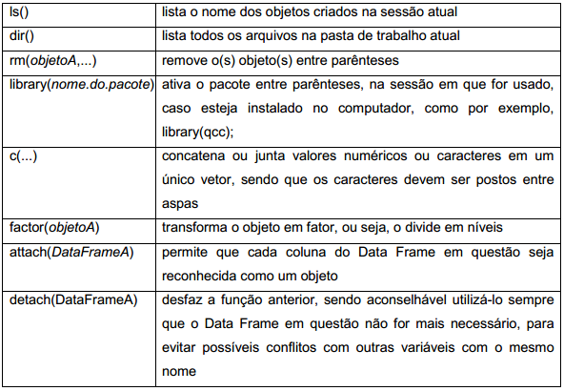

Slide 10
HELP
Pedindo ajuda:
?sample
??sample
help.search(sample)
help(sample)
Install.packages(“sos”)
library(sos)
???"mean adjust"
remove.packages("robust")
Outras funções:
seq(), mean(), sum(), sd(),rep(), paste()

Slide 11
Estrutura de dados

Slide 12
Objetos
Tipos
Classes
Numeric
Integer
Factor
Character
Logical
Atômicos:
vetores
matrizes e arrays
Recursivos:
data-frames
listas
funções

Slide 13
Vetores
Objeto unidimensional capaz de estocar diferentes tipos de dados;
Criação de um vetor: a <- c(1,2,5.3,6,-2,4)
numeric vector
character vector
logical vector
Tamanho: length(x)
Nomes: names(x)
Modo: mode(x)
is.logical(x)
is.numeric(x)
is.character(x)

Slide 14
Vetores
Conversão para outro modo:
as.character(Dados)
as.numeric(Dados)
as.logical(Dados)
Indexação
Por posição: X[4], Y[3], etc.
Por nome: X[Chico], Y[Francisco], etc.
Por Lógico: X[X>6], X[X==1], etc.
Tudo o que pode ser indexado pode ser substituído
(princípio chave para a manipulação de objetos)

Slide 15
Matrizes
Bidimensional (linhas x colunas)
Criação de uma matriz:
A <- matrix(1:6, nrow=3)
Nomeando as colunas e as linhas de uma matriz:
colnames(XY)<-c(“Fran”,”Dalmo”)
rownames(XY)<-paste(“Trat”,1:5)
Indexando matrizes:
XY[1,1] XY[,1] XY[1,]
Tudo o que pode ser indexado . . .
XY[1,1]<-100

Slide 16
Dataframes
Muito importante!!!!!
Um das classes de objetos mais utilizadas em banco de dados;
Classe normalmente resultante da importação de dados;
Recursiva, muito semelhante as lists, mas todos os seus “recipientes“ têm o mesmo tamanho.
Pode ser entendida como um conjunto de vetores de mesmo comprimento.

Slide 17
Dataframes
Criando um dataframe
dataframe <- data.frame(
id = c (1:5),
nome = c("Rick", "Dan", "Michelle", "Ryan", "Gary"),
salario = c(623.3, 515.2, 611.0, 729.0, 843.25))
Indexação
dataframe[2] ou dataframe$nome
dataframe[1,2] (linha, coluna)

Slide 18
Lists
Uma das mais importantes classes de objetos do R.
Recursivo e muito flexível.
Pode ser entendido como uma coleção de recipientes independentes em que se pode armazenar qualquer coisa.
A maioria das funções retornam seus resultados na forma de lists.

Slide 19
Lists
Criando lists:
vetor1 <- 1:100
vetor2 <- letters[1:23]
lista<-list(Numero=vetor1,Letras<-vetor2)
Indexação de lists:
lista$Numero lista[[1]] lista[1]
lista$Numero [1:3]
lista[[1]][1:3]

Slide 20
Gráficos

Slide 21
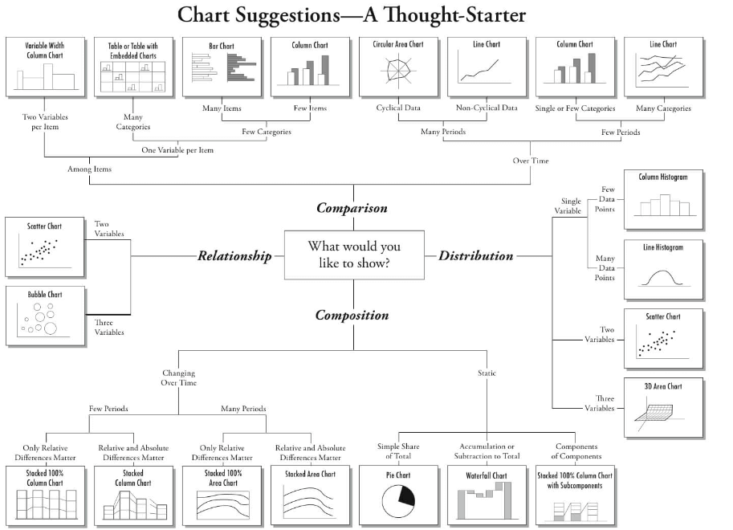

Slide 22
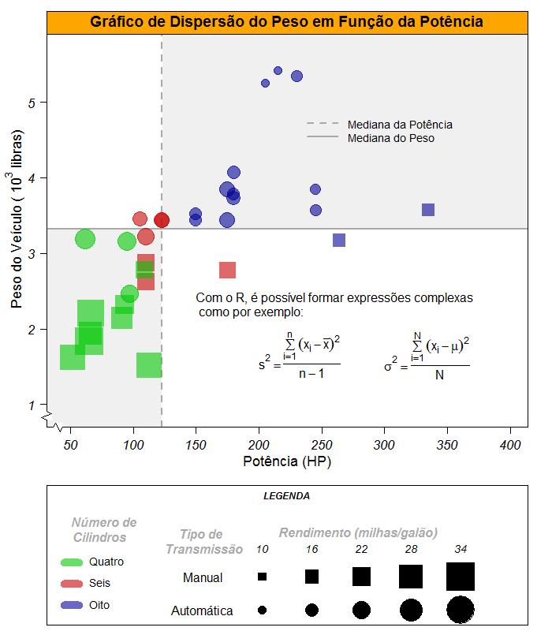
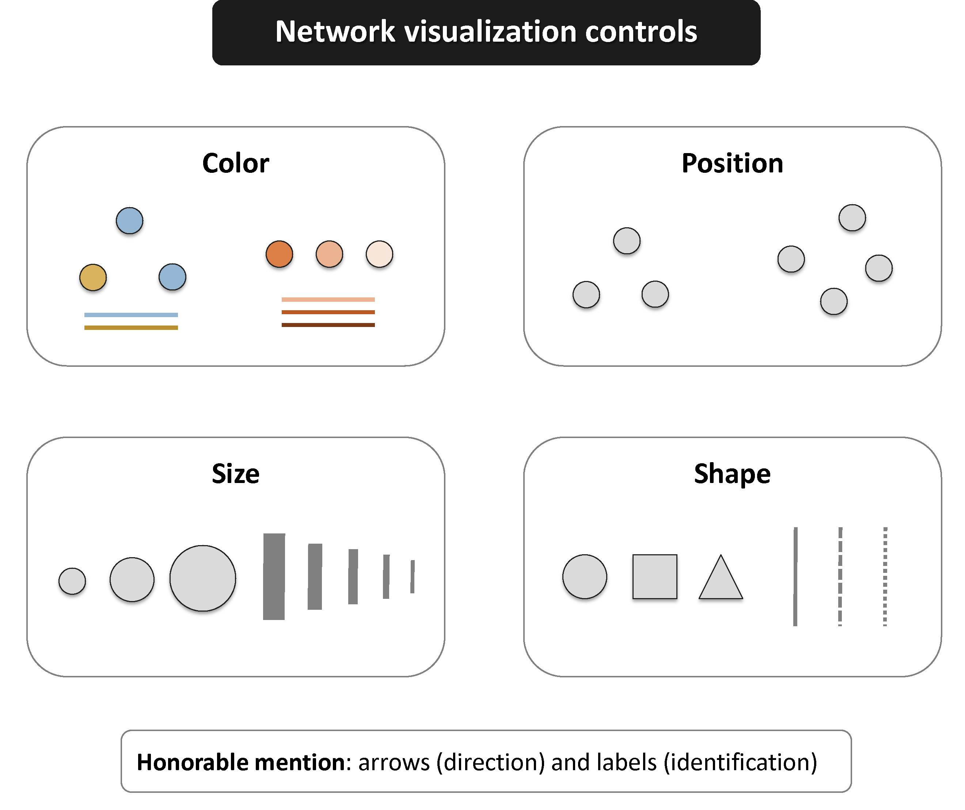
Gráficos
(Theo, 2011)

